Slide 1
Google Classroom
Principali funzionalità: creazione di un corso, compito, quiz
Carmine Abate Formatore digitale senior
Roma| Giugno 2021

Slide 2
Agenda
Introduzione a Google Classroom
Accesso a Google Classroom
Videotutorial delle principali funzionalità (creazione corso, compito, quiz)
Suggerimenti per l’utilizzo integrato della G Suite

Slide 3
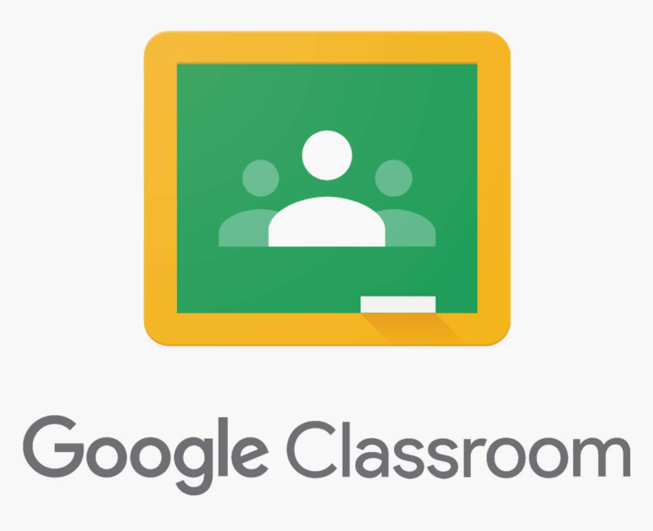
Google Classroom
Google Classroom
un servizio web gratuito ideato per le scuole e le università
adatto ad ogni contesto in cui occorre erogare formazione on line
semplifica la creazione e la distribuzione di materiale didattico, l’assegnazione e la valutazione di compiti e incarichi in modalità on line e in condivisione con i discenti.
Nasce nel 2014 come funzionalità di G Suite for Education e dal 2017 può essere utilizzata da qualsiasi utente personale di Google, quindi senza l’obbligo di avere un account G Suite for Education.
Occorre solo un account Google.

Slide 4
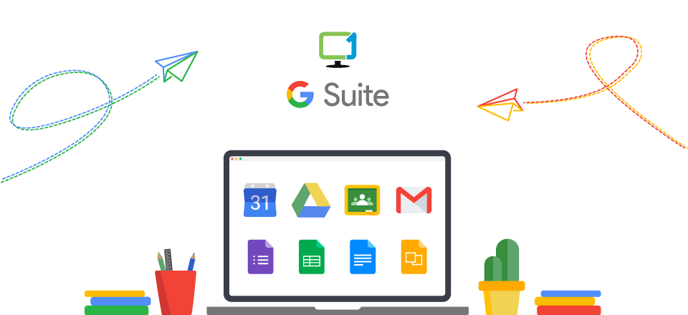
Strumenti Google per didattica in remoto
Google Classroom: Uno spazio virtuale in cui vengono condivisi annunci, materiale per le lezioni, compiti, file, video, immagini e collegamenti. Il professore può contrassegnare il lavoro e avere il controllo sui permessi degli studenti nel commentare o pubblicare.
Google Classroom Stream: in sostanza una chatroom che consente agli studenti di pubblicare commenti e porre domande al docente.
Google Suite (ex Google Docs): una potente suite in cloud che offre la possibilità di creare documenti di testo, fogli di calcolo e presentazioni, non dissimili all’offerta del pacchetto Office di Microsoft.

Slide 5
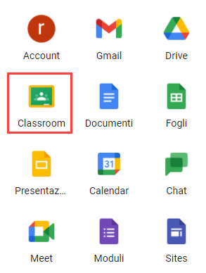
Accesso di Google Classroom
Serve il possesso di un account Google
Dal pannello delle applicazioni, selezionare Google Classroom
I nostri discenti (in possesso di account Google personale) potranno accedere mediante un codice d’accesso da inserire dove richiesto (preventivamente ricevuto docente) oppure tramite un invito ad iscriversi al corso ricevuto tramite email.

Slide 6
Creazione di un corso

Slide 7
Creazione di un compito

Slide 8
Creazione di un quiz

Slide 9
Creazione di un meeting video

Slide 10
Altre impostazioni

Slide 11
Suggerimenti
Qualche suggerimento per usare l’intera Google Suite per la formazione a distanza:
generare il gruppo di formazione tramite la gestione Contatti;
pianificare tutte le lezioni della settimana in maniera ricorrente tramite il Calendario;
creare un evento a calendario con data e ora dell’evento formativo, link video e inviare in maniera automatica un promemoria 5 minuti prima di ogni lezione;
allegare eventualmente del materiale didattico all'evento o, ancor meglio, far riferimento allo Stream di Classroom;
effettuare la lezione frontale tramite Meet e ricevere riscontri dai partecipanti tramite la sua chat integrata;
pianificare eventuali revisioni del lavoro svolto in sessioni private.

Slide 12
Grazie per l’attenzione!
carmineabate1980@gmail.com

